Slide 1
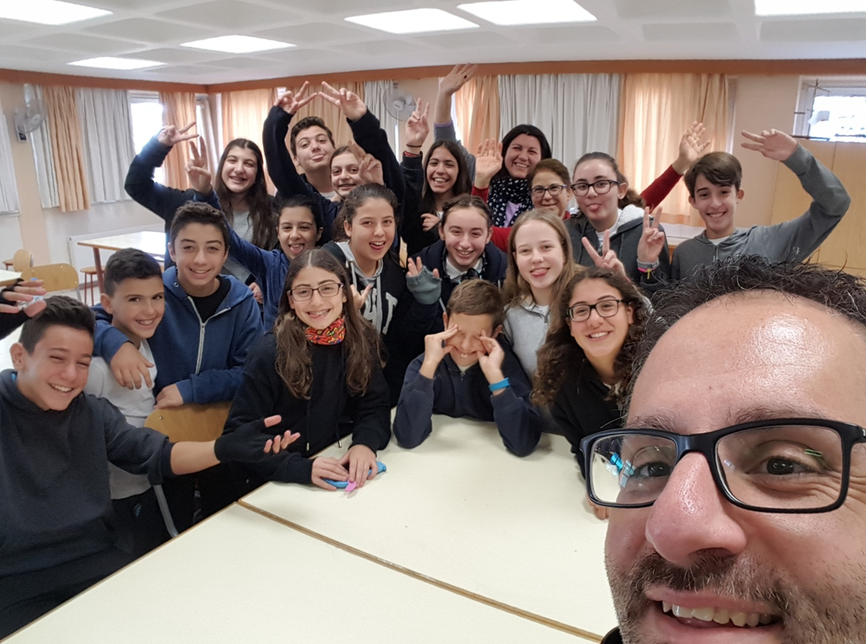
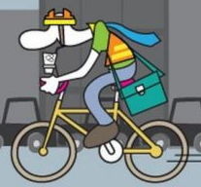
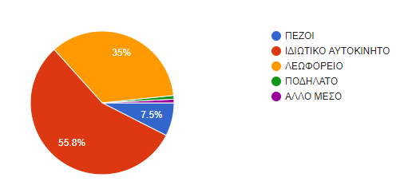
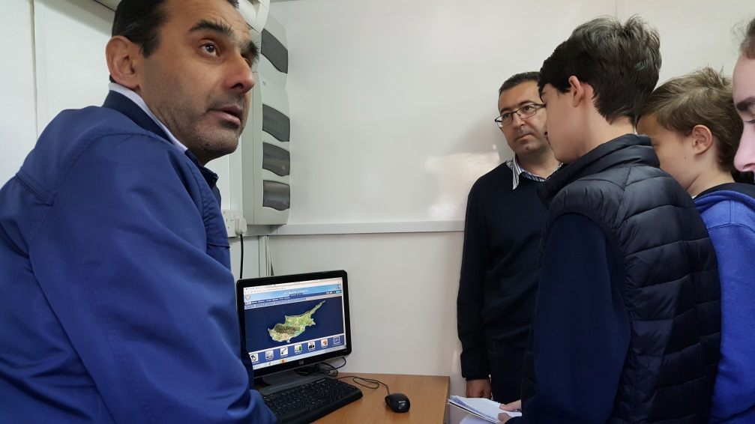
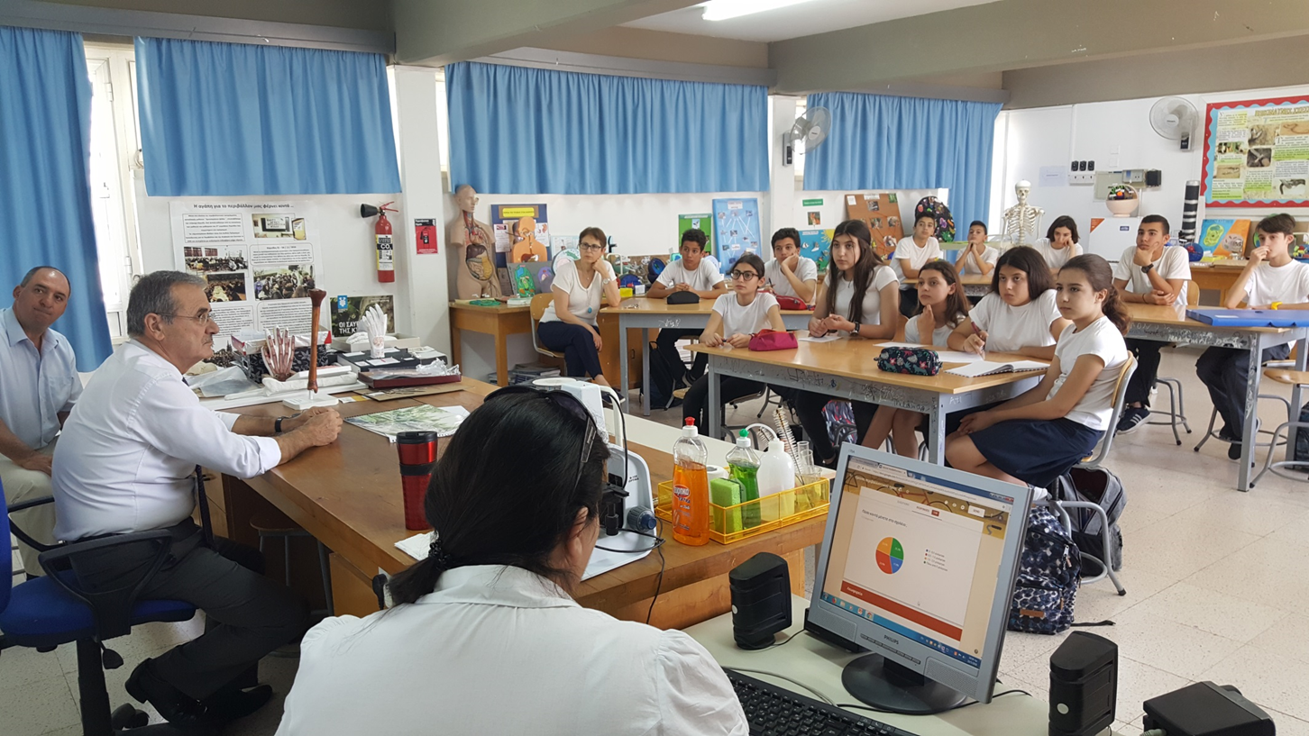
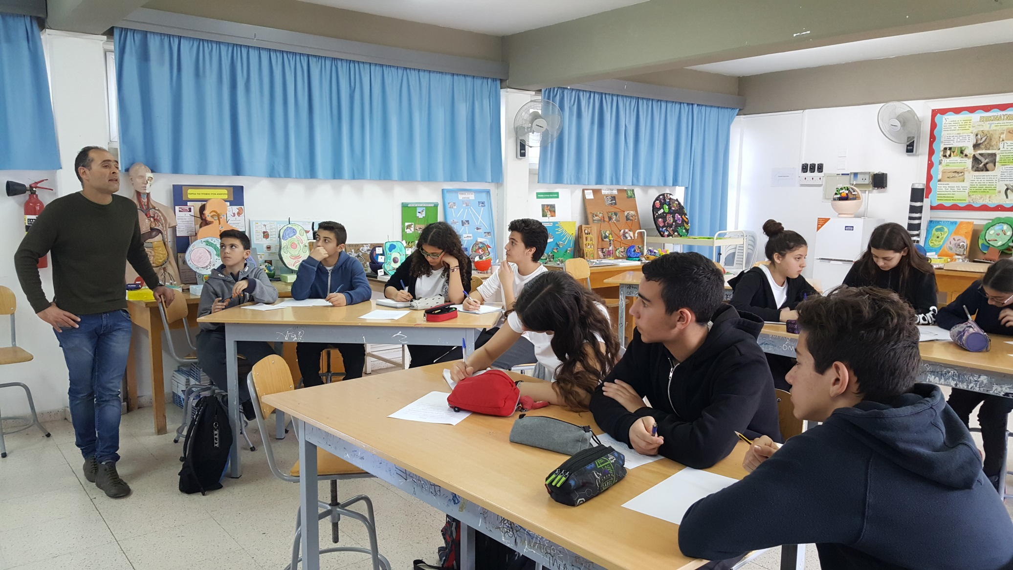
Μέσα Μαζικής Μεταφοράς – Πάμε για ορθοπεταλιές !!
Το σχολείο μας συμμετείχε και αυτή την διετία στο διακρατικό περιβαλλοντικό πρόγραμμα «Χρυσοπράσινο Φύλλο» και το θέμα που επιλέξαμε να μελετήσουμε είναι:
Μέσα Μαζικής Μεταφοράς – Πάμε για ορθοπεταλιές !!
To θέμα της ρύπανσης της ατμόσφαιρας, είναι ένα θέμα που απασχολεί μικρούς και μεγάλους και η πολιτική που ακολουθείται από κάθε κράτος θα πρέπει να έχει ως κύριο στόχο την προστασία της ατμόσφαιρας.
Επομένως τα μέσα μαζικής μεταφοράς θα πρέπει να τεθούν σε προτεραιότητα και να χρησιμοποιούνται από όλους, κυρίως από εμάς τα παιδιά, τους μελλοντικούς πολίτες του τόπου.
Με στόχο να μαζέψουμε πληροφορίες για τις συνήθειες και απόψεις των παιδιών του σχολείου μας, σε σχέση με τις μετακινήσεις τους και τα μέσα μαζικής μεταφοράς που χρησιμοποιούν, ετοιμάσαμε ερωτηματολόγιο και τους ζητήσαμε να αφιερώσουν λίγο χρόνο να το συμπληρώσουν
Απάντησαν στο ερωτηματολόγιο μας
66 κορίτσια και 55 αγόρια.
55 παιδιά της Γ τάξης
32 παιδιά της Β τάξης
34 παιδία της Α τάξης.
H πλειοψηφία των μαθητών και μαθητριών μας έρχονται στο σχολείο με ιδιωτικό αυτοκίνητο και με το λεωφορείο.
Μόνο ένα άτομο δήλωσε ότι έρχεται με το ποδήλατο.
Η ομάδα μας !!
Η συντριπτική πλειοψηφία των μαθητών μας δήλωσαν ότι έχουν ποδήλατο στο σπίτι τους, αλλά δεν υπάρχουν ποδηλατόδρομοι στην γειτονιά τους.
Σε ερώτηση που είχαμε θέσει,
αν θα μπορούσαν να χρησιμοποιούν το ποδήλατο τους, ποσοστό 57,9% απάντησε όχι.
Οι περισσότεροι από αυτούς δεν το χρησιμοποιούν,
είτε γιατί είναι πολύ βαριά η τσάντα του σχολείου,
είτε γιατί δεν υπάρχει ποδηλατόδρομος στην γειτονιά, ενώ υπάρχει και ομάδα μαθητών που δεν χρησιμοποιούν ποδήλατο γιατί
δεν τους το επιτρέπουν οι γονείς τους.
ΣΥΝΑΝΤΗΣΗ ΜΕ ΤΟΝ ΔΗΜΑΡΧΟ ΕΓΚΩΜΗΣ
Μιλήσαμε για τα μέτρα πρόληψης που εφαρμόζονται στον δήμο όσον αφορά την μείωση της ρύπανσης.
Το ποδήλατο αποτελεί το σημαντικότερο μέσο μεταφοράς για τους μαθητές και η απουσία ποδηλατόδρομου σε πολλές περιοχές,
εμποδίζει την χρησιμοποίηση του ποδηλάτου.
Ο Δήμαρχος κατέγραψε τις απόψεις και παρατηρήσεις μας, είδε τα αποτελέσματα της έρευνας και
υποσχέθηκε ότι θα τα λάβει όλα πολύ σοβαρά υπόψη του στις μελλοντικές αποφάσεις που θα πάρει ο δήμος.
ΕΠΙΣΚΕΨΗ στο
5^{ο} Δημοτικό σχολείο Στροβόλου στην Λευκωσία.
Eκεί λειτουργεί μονάδα παρακολούθησης ποιότητας του ατμοσφαιρικού αέρα
Γνωριμία και κουβέντα με ένα επαγγελματία ποδηλάτη,
τον κ. Πέτρο Πετράκη,
ο οποίος χρησιμοποιεί αποκλειστικά ποδήλατο για τις μετακινήσεις του στην Λευκωσία
Μαθητές και μαθήτριες της ομάδας Χρυσοπράσινου φύλλου
Σχολική Χρονιά 2018 – 2019
ΓΥΜΝΑΣΙΟ ΜΑΚΕΔΟΝΙΤΙΣΣΑΣ
Υπεύθυνοι καθηγητές: Ψαθά Μαρία Β.Δ. (Xημικός)
Χατζηρούσος Μάριος (Βιολόγος)
Ευαγγέλου Ρένα (Φυσικός)

